Slide 1
การจัดการเรียนรู้คณิตศาสตร์ระดับประถมศึกษา
ผู้ช่วยศาสตราจารย์ตีรวิชช์ ทินประภา
สาขาวิชาคณิตศาสตร์ คณะครุศาสตร์ มหาวิทยาลัยราชภัฏสวนสุนันทา

Slide 2
MAI2304 การจัดการเรียนรู้คณิตศาสตร์ระดับประถมศึกษา 3(2-2-5)
การวิเคราะห์เนื้อหาคณิตศาสตร์ในระดับประถมศึกษาตามหลักสูตรการศึกษาขั้นพื้นฐาน ออกแบบและฝึกปฏิบัติการจัดการเรียนรู้ตามหลักจิตวิทยาการเรียนรู้ ใช้วิธีการ รูปแบบหรือเทคนิค การจัดการเรียนรู้ที่เน้นสมรรถนะ สอดแทรกทักษะและกระบวนการทางคณิตศาสตร์ ประกอบกับสื่อการเรียนรู้ที่หลากหลาย พร้อมทั้งออกแบบการวัดและประเมินผลการจัดการเรียนรู้คณิตศาสตร์ในระดับประถมศึกษา

Slide 3
การวัดและประเมินผลการเรียนรู้
50%
การสอบปฏิบัติ
20%
ภาระงาน (4 ชิ้น + สมุด)
10%
การมีส่วนร่วม
20%
สอบปลายภาค

Slide 4
ปฏิทินการจัดการเรียนรู้
1 ธค ปฐมนิเทศ + ทบทวนมโนทัศน์พื้นฐาน | 8 ธค จำนวนและพีชคณิต | 15 ธค จำนวนและพีชคณิต (ต่อ) | 22 ธค การวัดและเรขาคณิต
29 ธค สถิติและความน่าจะเป็น | 5 มค สรุป + อภิปราย | 12 มค สอบสอน (3 คน) | 19 มค สอบสอน (3 คน)
26 มค สอบสอน (3 คน) | 2 กพ สอบสอน (3 คน) | 9 กพ สอบสอน (3 คน) | 16 กพ สอบสอน (3 คน)
23 กพ สอบสอน (3 คน) | 2 มีนา สอบสอน (3 คน) | 9 มีนา สอบสอน (3 คน) | 16 มีนา สรุป
จะแจ้งให้ทราบอีกครั้ง สอบปลายภาค
หมายเหตุ 1. นักศึกษาสามารถขาดเรียนได้ไม่เกิน 3 ครั้ง (ไม่นับกรณีเห็นสมควร)
2. ในกรณีเข้าห้องเรียนสายเกิน 10 นาที ให้นับว่าขาดเรียนในครั้งนั้น
3. นักศึกษาขาดเรียนเกิน 3 ครั้ง ไม่มีสิทธิ์สอบปลายภาค
4. อาจมีการนัดสอนชดเชย (สอบสอน) 2 ครั้ง

Slide 5

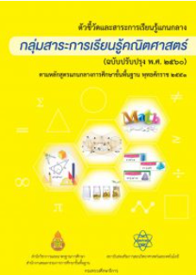

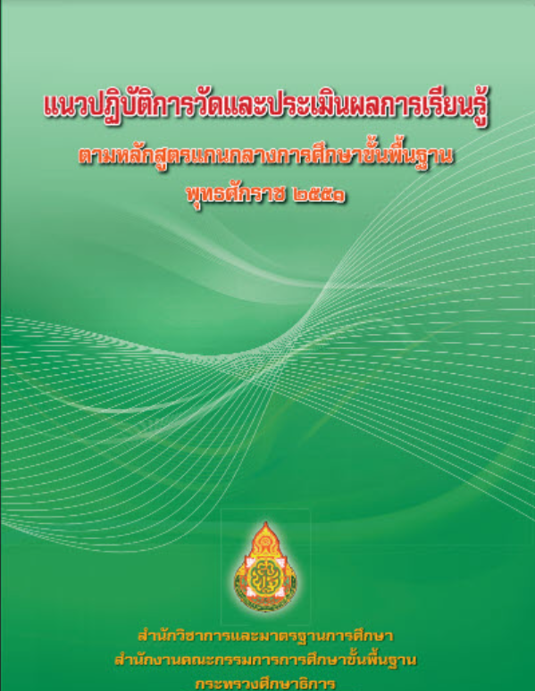


Slide 6
MAI2304 การจัดการเรียนรู้คณิตศาสตร์ระดับประถมศึกษา 3(2-2-5)
การวิเคราะห์เนื้อหาคณิตศาสตร์ในระดับประถมศึกษาตามหลักสูตรการศึกษาขั้นพื้นฐาน ออกแบบและฝึกปฏิบัติการจัดการเรียนรู้ตามหลักจิตวิทยาการเรียนรู้ ใช้วิธีการ รูปแบบหรือเทคนิค การจัดการเรียนรู้ที่เน้นสมรรถนะ สอดแทรกทักษะและกระบวนการทางคณิตศาสตร์ ประกอบกับสื่อการเรียนรู้ที่หลากหลาย พร้อมทั้งออกแบบการวัดและประเมินผลการจัดการเรียนรู้คณิตศาสตร์ในระดับประถมศึกษา

Slide 7
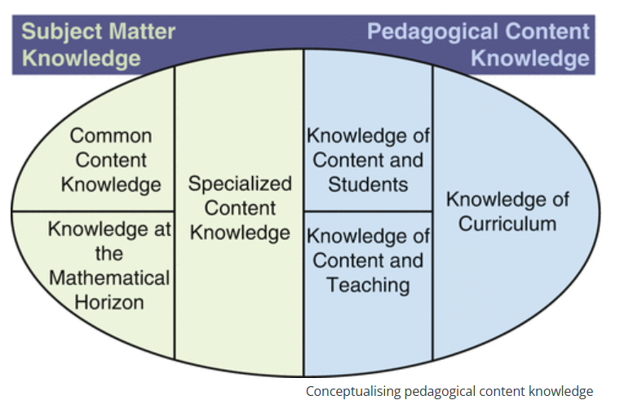
ที่มา : https://www.structural-learning.com/post/pedagogical-content-knowledge

Slide 8
ส่วนที่ 1
ความรู้พื้นฐานเกี่ยวกับหลักสูตร ฯ พ.ศ. 2551

Slide 9
หลักสูตรฯ (curriculum) คืออะไร

Slide 10
หลักสูตรฯ (curriculum) คืออะไร
ประมวลความรู้และประสบการณ์ที่จัดขึ้นเพื่อพัฒนาผู้เรียน ให้มีความรู้ความสามารถ ทักษะ และคุณลักษณะตามที่กำหนดไว้ในมาตรฐานการเรียนรู้ หลักสูตรจึงเป็นเสมือนแผนที่กำหนดทิศทางในการพัฒนาผู้เรียนไปสู่มาตรฐานการเรียนรู้ซึ่งเป็นเป้าหมาย และมีการวัดและประเมินผลการเรียนรู้เพื่อให้ทราบความก้าวหน้าของผู้เรียนในการพัฒนาไปสู่มาตรฐานที่กำหนด

Slide 11
หลักสูตรฯ ที่ใช้อยู่ปัจจุบันมีลักษณะเป็นอย่างไร

Slide 12
หลักสูตรอิงมาตรฐาน (Standards-Based Curriculum) คือ หลักสูตรยึดมาตรฐานการเรียนรู้เป็นเป้าหมาย และเป็นกรอบทิศทางในการกำหนดโครงสร้าง เนื้อหา กิจกรรมการจัดการเรียนรู้ ตลอดจนการประเมินผลการเรียนรู้ เพื่อพัฒนาให้ผู้เรียนมีความรู้ความสามารถบรรลุมาตรฐานที่กำหนด

Slide 13
มาตรฐานการเรียนรู้ (Content Standards)
ตัวชี้วัด (Indicator)

Slide 14
มาตรฐานการเรียนรู้ (Content Standards)
คุณภาพที่ต้องการให้เกิดขึ้นในตัวผู้เรียนเป็นสิ่งที่ผู้เรียน พึงรู้และปฏิบัติได้เมื่อจบการศึกษาขั้นพื้นฐาน ความรู้ ความสามารถ ทักษะ และคุณลักษณะที่ระบุไว้ในมาตรฐาน การเรียนรู้ถือเป็นสิ่งจำเป็นสำหรับผู้เรียนทุกคน
ตัวชี้วัด (Indicator)
สิ่งที่นักเรียนพึงรู้และปฏิบัติได้ ซึ่งสะท้อนถึงมาตรฐาน การเรียนรู้ตัวชี้วัดมีลักษณะเฉพาะเจาะจงและมีความเป็น รูปธรรมในการนำไปใช้ในการกำหนดเนื้อหา การเรียน การสอน และเป็นเกณฑ์สำคัญสำหรับการวัดและประเมินผล เพื่อตรวจสอบคุณภาพผู้เรียน

Slide 15

กลุ่มสาระการเรียนรู้คณิตศาสตร์ (ฉบับปรับปรุง พ.ศ.2560)
ตามหลักสูตรแกนกลางการศึกษาขั้นพื้นฐาน พุทธศักราช 2551
3 กลุ่มสาระ ได้แก่
จำนวนและพีชคณิต
การวัดและเรขาคณิต
สถิติและความน่าจะเป็น

Slide 16
สาระที่ 1 จำนวนและพีชคณิต
มาตรฐาน ค 1.1 เข้าใจความหลากหลายของการแสดงจำนวน การดำเนินการของจำนวน ผลที่เกิดขึ้นจากการดำเนินการ สมบัติของการดำเนินการ และนำไปใช้
มาตรฐาน ค 1.2 เข้าใจและวิเคราะห์แบบรูป ความสัมพันธ์ ฟังก์ชัน ลำดับและอนุกรม และนำไปใช้
มาตรฐาน ค 1.3 ใช้นิพจน์ สมการ และอสมการอธิบายความสัมพันธ์หรือช่วยแก้ปัญหาที่กำหนดให้

Slide 17
สาระที่ 2 การวัดและเรขาคณิต
มาตรฐาน ค 2.1 เข้าใจพื้นฐานเกี่ยวกับการวัด วัดและคาดคะเนขนาดสิ่งของที่ต้องการวัดและนำไปใช้
มาตรฐาน ค 2.2 เข้าใจและวิเคราะห์รูปเรขาคณิต สมบัติของรูปเรขาคณิต ความสัมพันธ์ระหว่างรูปเรขาคณิต และทฤษฎีบททางเรขาคณิต และนำไปใช้

Slide 18
สาระที่ 3 สถิติและความน่าจะเป็น
มาตรฐาน ค 3.1 เข้าใจกระบวนการทางสถิติ และใช้ความรู้ทางสถิติในการแก้ปัญหา
มาตรฐาน ค 3.2 เข้าใจหลักการนับเบื้องต้น ความน่าจะเป็น และนำไปใช้

Slide 19
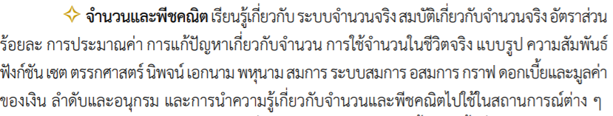
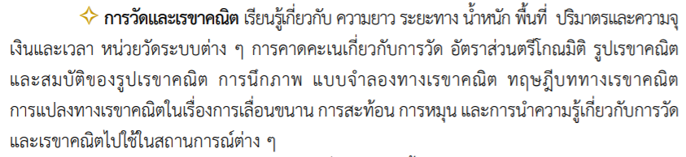
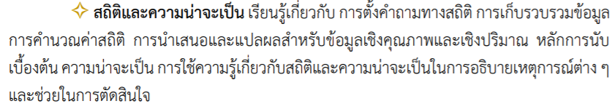

Slide 20
แนวคิดการจัดการเรียนรู้คณิตศาสตร์ระดับประถมเป็นอย่างไร

Slide 21
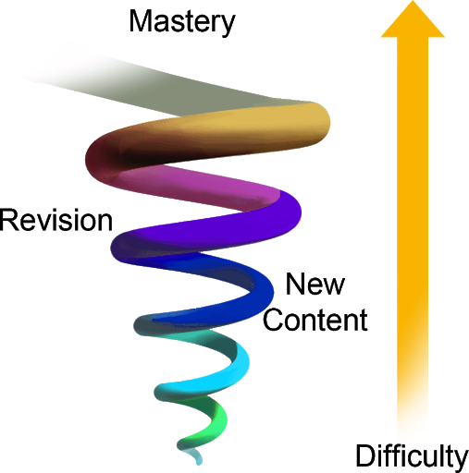
การจัดเนื้อหาคณิตศาสตร์ในระดับประถมศึกษา
หลักสูตรเกลียวสว่าน หรือบันไดวน (Spiral Curriculum) หมายถึง การจัดเนื้อหาหรือหัวข้อเนื้อหาเดียวกันในทุกระดับชั้น แต่มีความยากง่ายและความลึกซึ้งแตกต่างกัน กล่าวคือ ในชั้นต้น ๆ จะสอนในเรื่องง่าย ๆ ตื้น ๆ แล้งค่อย ๆ เพิ่มความยากและความลึกลงไปเรื่อยๆ ตามระดับชั้นที่สูงขึ้นไปเรื่อย ๆ

Slide 22
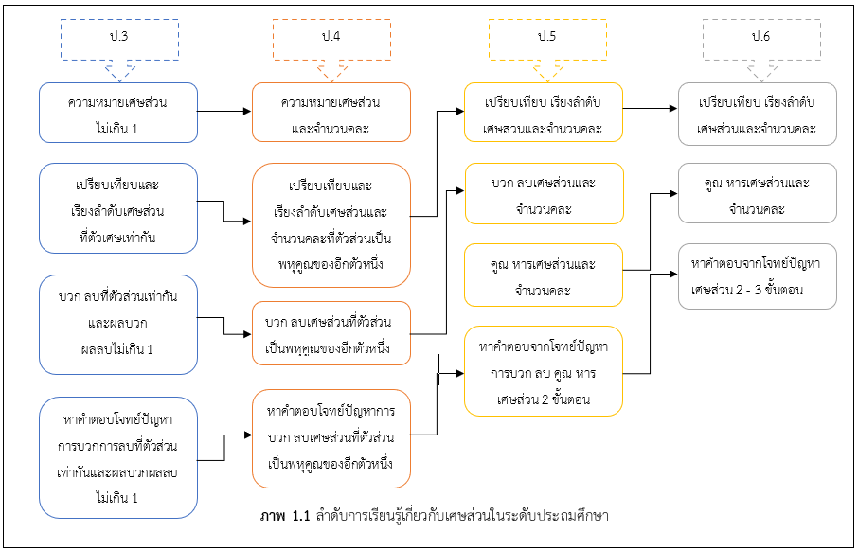

Slide 23
ส่วนที่ 2
ความรู้เกี่ยวกับคณิตศาสตร์

Slide 24
คณิตศาสตร์คืออะไร

Slide 25
ทำไมต้องเรียนคณิตศาสตร์

Slide 26
เพื่อส่งเสริมให้ผู้เรียนมีทักษะที่จำเป็นสำหรับการเรียนรู้ในศตวรรษที่ 21 เป็นสำคัญ นั่นคือ การเตรียมผู้เรียนให้มีทักษะด้านการคิดวิเคราะห์ การคิดอย่างมีวิจารณญาณ การแก้ปัญหา การคิดสร้างสรรค์ การใช้เทคโนโลยี การสื่อสารและการร่วมมือ ซึ่งจะส่งผลให้ผู้เรียนรู้เท่าทัน การเปลี่ยนแปลงของระบบเศรษฐกิจ สังคม วัฒนธรรม และสภาพแวดล้อม สามารถแข่งขันและอยู่ร่วมกับประชาคมโลกได้ การจัดการเรียนรู้คณิตศาตร์ที่ประสบความสำเร็จเร็จนั้น จะต้อง เตรียมผู้เรียนให้มีความพร้อมที่จะเรียนรู้สิ่งต่าง ๆ พร้อมที่จะประกอบอาชีพเมื่อจบการศึกษา หรือ สามารถศึกษาต่อในระดับที่สูงขึ้น ดังนั้นสถานศึกษาควรจัดการเรียนรู้ให้เหมาะสมตาม ศักภาพของผู้เรียน
ที่มา : ตัวชี้วัดและสาระการเรียนรู้แกนกลางกลุ่มสาระการเรียนรู้คณิตศาสตร์ (ฉบับปรับปรุง พ.ศ. ๒๕๖๐) ตามหลักสูตรแกนกลางการศึกษาขั้นพื้นฐาน พุทธศักราช ๒๕๕๑

Slide 27
การจัดการเรียนรู้คณิตศาสตร์ในปัจจุบันควรเป็นอย่างไร

Slide 28
ปรัชญาของการศึกษาคณิตศาสตร์คืออะไร
แนวคิดในการจัดการเรียนรู้ว่า จะมุ่งไปในทางใด และจะสามารถทำให้นักเรียนบรรลุเป้าได้อย่างไร

Slide 29
ธรรมชาติการเรียนรู้คืออะไร
1. ความต้องการของผู้เรียน (Want)
ผู้เรียนอยากทราบอะไร เมื่อผู้เรียนมีความต้องการอยากรู้อยากเห็นในสิ่งใดก็ตาม จะเป็นสิ่งที่ยั่วยุให้ผู้เรียนเกิดการเรียนรู้ได้
2. สิ่งเร้าที่น่าสนใจ (Stimulus)
ภายหลังจากการตอบสนอง มนุษย์อาจเกิดความพึงพอใจ ซึ่งเป็นกำไรชีวิตอย่างหนี่งจะได้นำไปพัฒนาคุณภาพชีวิต
3. การตอบสนอง (Response)
ก่อนที่จะเรียนรู้ได้ จะต้องมีสิ่งเร้าที่น่าสนใจ และน่าสัมผัสสำหรับมนุษย์ ทำให้มนุษย์ดิ้นรนขวนขวาย และใฝ่ใจที่จะเรียนรู้ในสิ่งที่น่าสนใจนั้นๆ
4. การได้รับรางวัล (Reward)
เมื่อมีสิ่งเร้าที่น่าสนใจและน่าสัมผัส มนุษย์จะทำการสัมผัสโดยใช้ประสาทสัมผัสต่างๆเช่น ตาดู หูฟัง ลิ้นชิม จมูกดม ผิวหนังสัมผัส และสัมผัสด้วยใจ

Slide 30
ปรัชญาของการศึกษาคณิตศาสตร์คืออะไร
ทฤษฎีแห่งการฝึกฝน (Drill Theory)
ทฤษฎีแห่งการเรียนรู้โดยบังเอิญ (Incedental Learning Theory)
ทฤษฎีแห่งความหมาย (Meaning Theory)

Slide 31
ธรรมชาติของการจัดการเรียนรู้คืออะไร
การเรียนการสอนควรชี้เฉพาะประสบการณ์ซึ่งปลูกฝังบ่มเฉพาะบุคคล ให้โอนเอียงสู่การเรียนรู้ที่มีประสิทธิภาพ หรือเป็นการเรียนรู้ที่สุด หรือเป็นการเรียนรู้ชนิดพิเศษ
การจัดการเรียนรู้ต้องชี้เฉพาะวิธีการจัดโครงสร้างองค์ความรู้เพื่อให้เกิดความพร้อมที่สุดสําหรับผู้เรียนที่จะตักตวง ความรู้นั้น
การจัดการเรียนรู้ควรชี้เฉพาะขั้นตอนที่มีประสิทธิภาพที่สุดใน นำเสนอสิ่งที่ผู้เรียนต้องเรียน
การจัดการเรียนรู้ควรชี้เฉพาะธรรมชาติและช่วงก้าวของการให้รางวัลและการลงโทษในกระบวนการจัดการเรียนรู้

Slide 32
นักศึกษารู้จักวิธีการสอนและเทคนิคการจัดการเรียนรู้อะไรบ้าง

Slide 33
วิธีการสอน
ลำดับ ขั้นตอน การเตรียมการ การจัดกิจกรรม และการประเมินผลของการจัดกิจกรรมหรือประสบการณ์การเรียนรู้ให้กับผู้เรียน ตามเป้าหมายหรือผลที่คาดว่าจะเกิดขึ้นของรูปแบบการสอนนั้น ๆ
เทคนิคการจัดการเรียนรู้
กลวิธีต่าง ๆ ที่ใช้เสริมกระบวนการ ขั้นตอน วิธีการ หรือการกระทำใด ๆ เพื่อช่วยให้กระบวนการ ขั้นตอน วิธีการ หรือการกระทำนั้น ๆ มีคุณภาพและประสิทธิภาพมากขึ้น

Slide 34
การสร้างองค์ความรู้
(Constructivism)
วิธีการสอนแบบ Jigsaw
วิธีการสอนแบบ Teams Games Tournament
วิธีการสอนแบบ Student Teams Achievement Division
วิธีการสอนแบบ Group Investigation
วิธีการสอนแบบ 5E 5Es 7E
วิธีการสอนแบบ 4MAT
วิธีการสอนแบบ SSCS
วิธีการสอนแบบ CIPPA
วิธีการสอนแบบ Think Pair Share
การสร้างพฤติกรรมการเรียนรู้ของผู้เรียน
(Behaviourism)
การสอนแบบบรรยาย
การสอนแบบอธิบายแสดงเหตุผล
การสอนแบบใช้คำถาม
การสอนแบบสาธิต
การสอนแบบทดลอง
การสอนแบบวิเคราะห์ สังเคราะห์
การสอนแบบอุปนัย นิรนัย
เน้นผู้เรียนเป็นสำคัญ
เน้นผู้สอนเป็นสำคัญ

Slide 35
การจัดการเรียนรู้
ความรู้
ทักษะและกระบวนการ
คุณลักษณะ
การจัดกิจกรรมการเรียนรู้
การวัดผล
การประเมินผล

Slide 36
การวัดและประเมินผลคืออะไร มีหลักการอย่างไร และปัจจุบันเน้นการวัดและประเมินแบบใด

Slide 37
Assessment for Learning
Assessment as Learning
Assessment of Learning

Slide 38
Mathematics Knowledge
1. Conceptual Knowledge
2. Procedural Knowledge

Slide 39
Conceptual Knowledge
- เศษส่วน
- รูปสามเหลี่ยม
- สถิติ
- ค่าเฉลี่ยเลขคณิต
- ฟังก์ชัน
- ทศนิยม
- ค่าเฉลี่ยเลขคณิต
- พหุนาม
- จำนวนตรรกยะ
- เซต

Slide 40
Procedural Knowledge
การบวก/ลบเศษส่วน
การแยกตัวประกอบ
การบวก/ลบทศนิยม
การหาโดเมนและเรนจ์

Slide 41
ทักษะและกระบวนการทางคณิตศาสตร์ประกอบไปด้วยอะไรบ้าง

Slide 42
ส่วนที่ 3
ความรู้พื้นฐานเกี่ยวกับจิตวิทยาการเรียนรู้

Slide 43
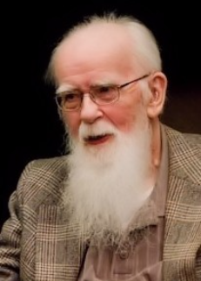
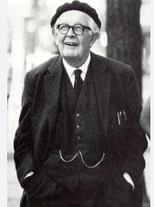
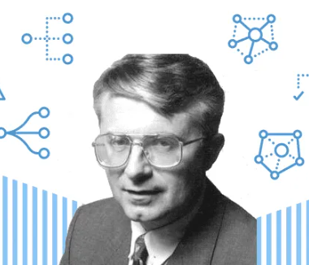
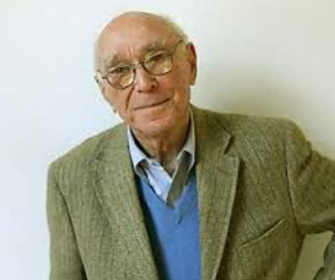
Piaget
Dienes
Bruner
Ausubel

Slide 44
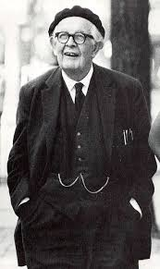
Sensorimotor Stage
Preoperational Stage
Concrete Stage
Formal Operation Stage
Piaget

Slide 45
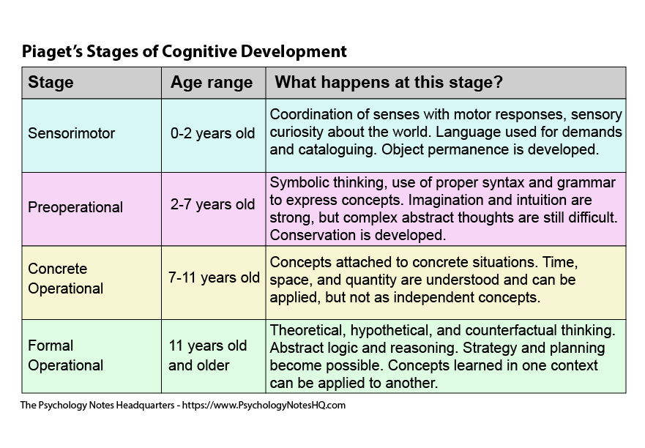

Slide 46
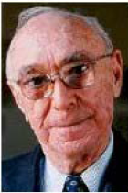
Enactive
Iconic
Symbolic
Bruner

Slide 47
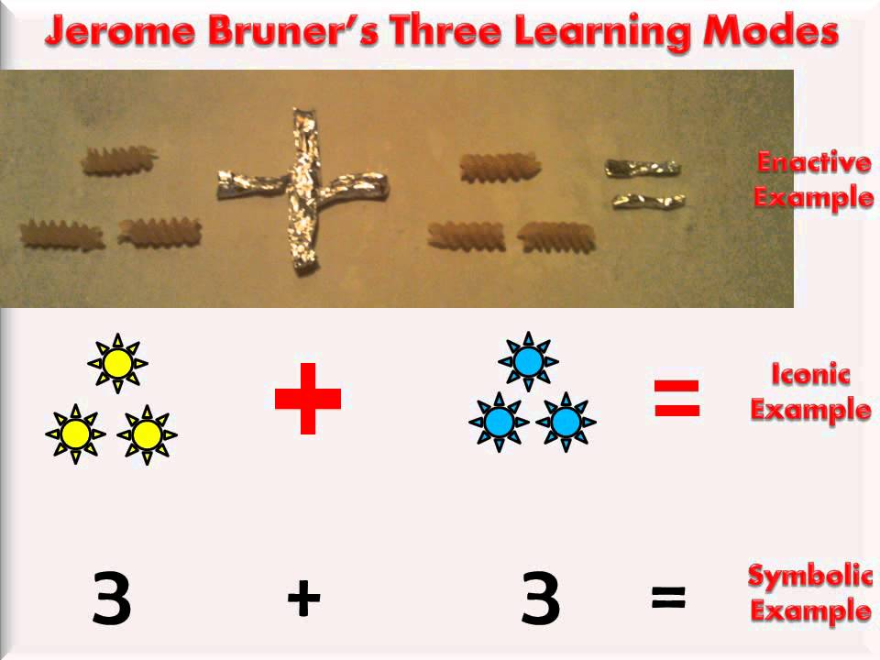

Slide 48
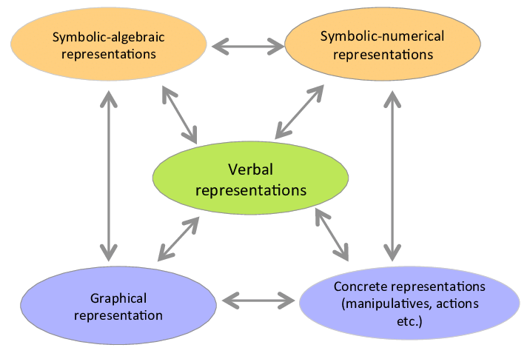

Slide 49
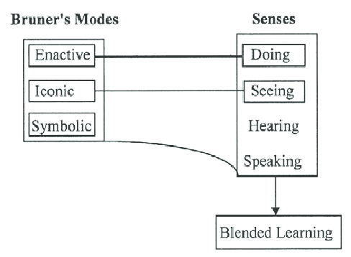

Slide 50

1. The Dynamic Principle
2. The Perceptual Variability Principle
3. The Mathematical Variability Principle
Dienes
4. The Constructivity Principle

Slide 51
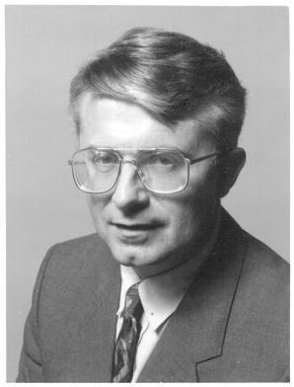
Meaningful Reception Learning
Rote Reception Learning
Meaningful Discovery Learning
Ausubel
Rote Discovery Learning

Slide 52
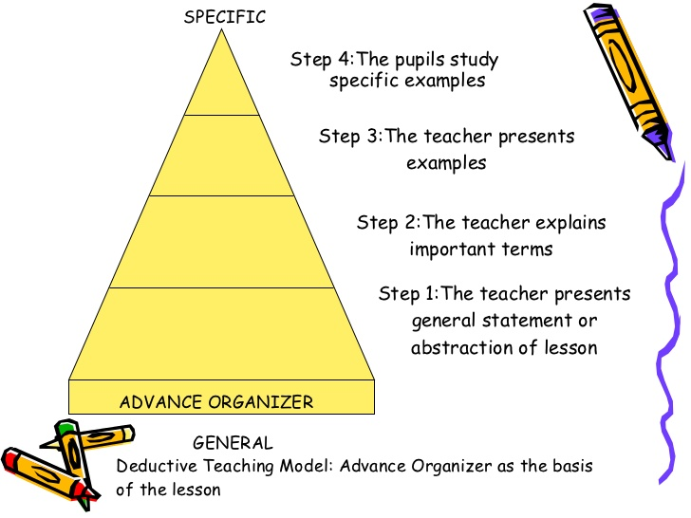

Slide 53
ความรู้วันนี้
ทบทวนความรู้พื้นฐานเกี่ยวกับหลักสูตรฯ การจัดการเรียนรู้ เทคนิคการจัดการเรียนรู้ การวัดและประเมินผล
ความรู้เกี่ยวกับจิตวิทยาเกี่ยวกับการจัดการเรียนรู้คณิตศาสตร์
ความรู้เกี่ยวกับปรัชญาการจัดการเรียนรู้คณิตศาสตร์

Slide 54
Reference
ตัวชี้วัดและสาระการเรียนรู้แกนกลางกลุ่มสาระการเรียนรู้คณิตศาสตร์ (ฉบับปรับปรุง พ.ศ. ๒๕๖๐) ตามหลักสูตรแกนกลางการศึกษาขั้นพื้นฐาน พุทธศักราช ๒๕๕๑
นิยามคำศัพท์หลักสูตร หลักสูตรแกนกลางการศึกษาขั้นพื้นฐาน พุทธศักราช ๒๕๕๑
https://zoltandienes.com/obituary/
https://www.rededucom.org/dialogue-with-other-currents/meaningful-learning-from-david-ausubel.htm
https://www.simplypsychology.org/bruner.html
https://www.origoeducation.com.au/blog/piagetian-approach-to-teaching/
https://www.structural-learning.com/post/pedagogical-content-knowledge

Slide 55
งานชิ้นที่ 1
ให้นักศึกษาดูวีดีโอ
https://www.youtube.com/watch?v=W9meeTHyDhY
และทำใบงานที่ 1

